Slide 1
Итоги геологоразведочных работ на углеводородное сырье в 2013 г. и задачи на 2014 г.
ФЕДЕРАЛЬНОЕ АГЕНТСТВО ПО НЕДРОПОЛЬЗОВАНИЮ
Заместитель руководителя Роснедр
О.С. Каспаров
Москва
3 апреля 2014 г.

Slide 2
Динамика затрат на проведение ГРР на нефть и газ за счет средств недропользователей на территории Российской Федерации и ее континентальном шельфе в
период 2004-2013 гг.
млрд. руб

Slide 3
Динамика объемов поисково-разведочного бурения на нефть и газ, выполненного за счет средств недропользователей на территории Российской Федерации и ее континентальном шельфе в период 2004-2013 гг.
тыс. м

Slide 4
Динамика объемов сейсморазведки 2 D и 3D, выполненной за счет средств недропользователей на территории Российской Федерации и ее континентальном шельфе в период 2004-2013 гг.
пог. км
км²
Сейсморазведка 2 D
Сейсморазведка 3 D

Slide 5
Динамика добычи и прироста запасов нефти+конденсат
в Российской Федерации в период 2004–2013 гг.
млн. т
млн. т
Прирост запасов
Добыча

Slide 6
Динамика добычи и прироста запасов свободного газа в Российской Федерации в период 2004–2013 гг.
млрд. м³
млрд. м³
1120,2
854,2
1000*
844,5
748,1
749,7
792,5
598,3
618,3
526,6
Прирост запасов
Добыча
Прирост запасов за счет:
*Предварительные
данные

Slide 7
Основные показатели геологоразведочных работ на углеводородное сырье, выполненных за счет средств федерального бюджета в 2004-2013 гг.

Slide 8
Распределение количества объектов ГРР на нефть и газ, выполняемых в 2013 году, за счёт средств федерального бюджета на территорииРоссии,
федеральных округов и континентальном шельфе
Распределение затрат федерального бюджета на ГРР на нефть и газ в 2013 г. на территории России, федеральных округов и континентальном шельфе

Slide 9
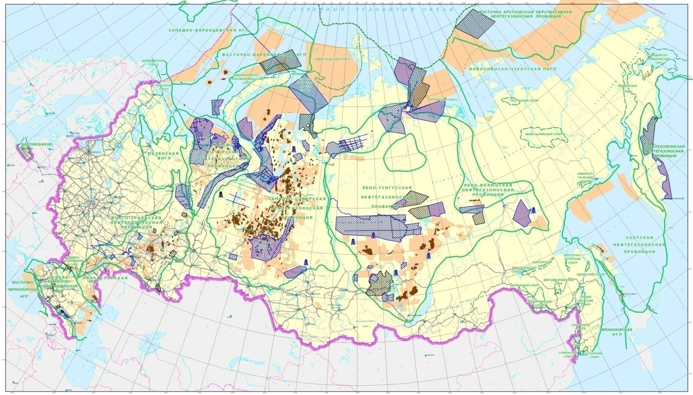
Схема размещения ГРР на нефть и газ, выполняемых в 2013 г. за счет средств федерального бюджета на территории Российской Федерации и ее континентальном шельфе
ГРР проводились на 145 объектах, на 47 объектах работы завершены. Затраты федерального бюджета 15529,7 млн. руб., в том числе на шельфе 1955,0 млн. руб., Западно-Сибирской НГП 2312,2 млн. руб. и НГП Восточной Сибири 6233,2 млн. руб. Отработано в России 44,8 тыс. км сейсмопрофилей 2 D и пробурено 15,79 тыс. м параметрических скважин.
9

Slide 10
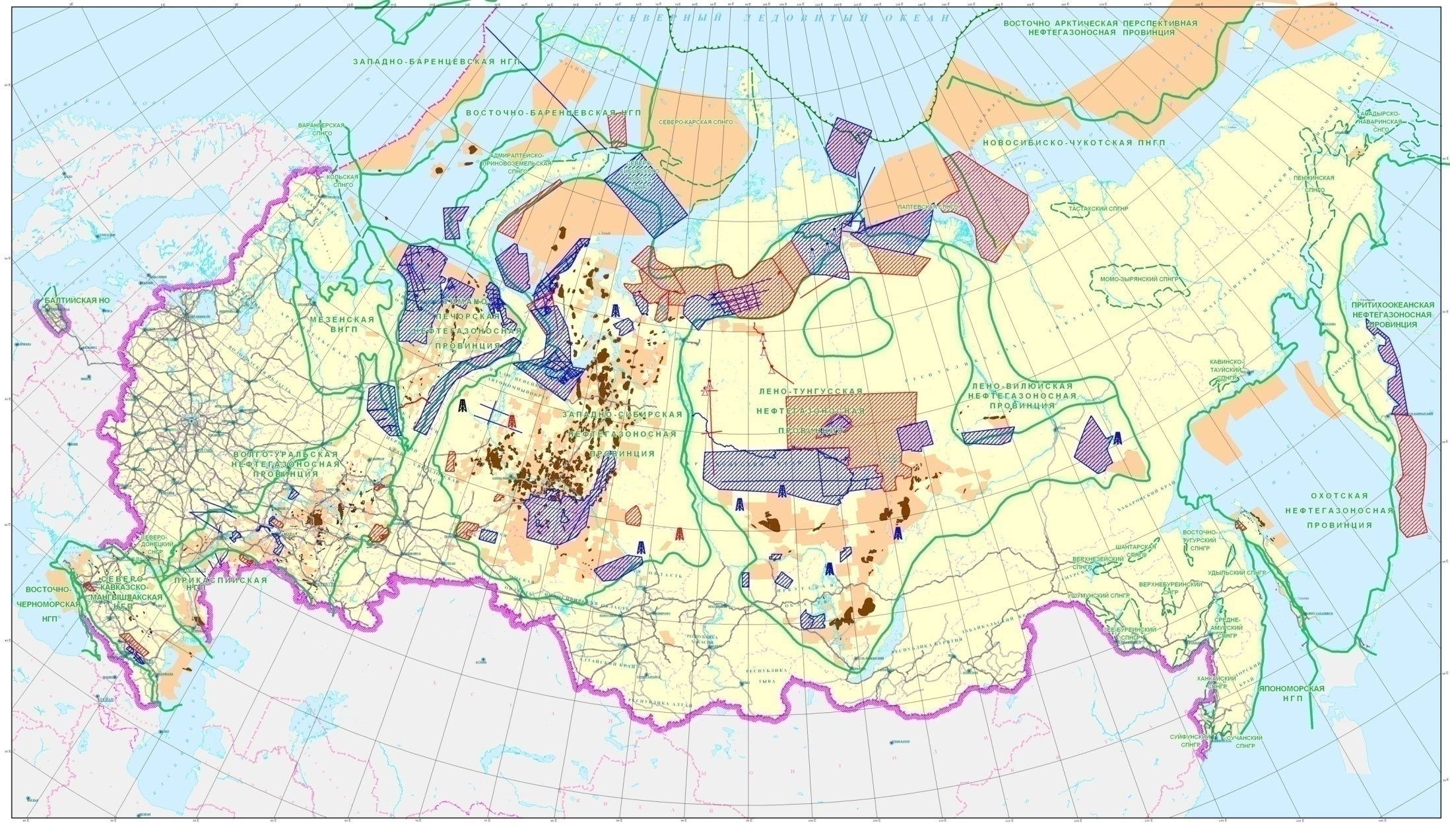
Схема размещения ГРР на нефть и газ, выполняемых в 2014 г. за счет средств федерального бюджета на территории Российской Федерации и ее континентальном шельфе
Лимит финансирования ГРР 2014 г.-16,385 млрд. руб.
I очередь объектов грр - 14,927 млрд. руб.
I I очередь объектов грр (в стадии завершения проектирования) -1,458 млрд. руб.

Slide 11
Затраты на Грр на нефть и газ, выполненые в 2013 г. за счет
средств федерального бюджета и планируемые на 2014 г.

Slide 12
Количество состоявшихся аукционов за 2013 год по ФО
За 2013 год в целом по Российской Федерации по углеводородному сырью было подготовлено для аукционов 92 участка, в том числе Территориальными управлениями по недропользованию (ТУН) – 67 участков, Федеральным агентством по недропользованию (ФАН) – 25 участков.
ТУНами в семи федеральных округах было объявлено 67 аукционов, из которых состоялись 28. Количество несостоявшихся аукционов составляет 39.
Федеральным агентством по недропользованию за 2013 год было объявлено 25 аукционов в шести федеральных округах, из которых состоялось лишь 15. Количество несостоявшихся аукционов составляет 10.

Slide 13
Изменение доли состоявшихся аукционов
За 2013 год доля состоявшихся аукционов достигла уровня 2007-2008 г.г. и составляет 47 %

Slide 14
Сравнение количества подготовленных и состоявшихся аукционов и конкурсов за период 2004-2013 г.г.
Как видно из диаграммы, на протяжении всего рассматриваемого периода количество подготовленных аукционов и конкурсов намного превышает количество состоявшихся. Только в 2004 году разница между объявленными и состоявшимися аукционами составляет всего 8 единиц

Slide 15
Изменение количества и долей действующих лицензий разного типа

Slide 16
Сведения по лицензиям за 2013 год (углеводородное сырье)
Количество лицензий
 | Всего | НП | НЭ | НР
на 01.01.2013 | 3291 | 466 | 2044 | 781
на 01.01.2014 | 3383 | 503 | 2046 | 834
выданных | 237 | 121 | 35 | 81
Аннулированных: | 150 | 85 | 37 | 27
в срок | 49 | 43 | 4 | 1
досрочно | 101 | 42 | 33 | 26
переоформленных | 167 | 25 | 97 | 45
Продление срока действия | 201 | 44 | 153 | 4
ввод земель в лицензирование, кв. км
 | 1619662 | 475036 | 5787 | 1138840

Slide 17
Количество лицензий, выданных в РФ в 2003-2013 г.г.

Slide 18
Спасибо за внимание!

